Slide 1
Презентация к уроку-сказке по математике в 1 классе.
« Повторение и закрепление
по теме «Числа от1 до 10»

Slide 2
Цель:
*способствовать актуализации знаний и умений по изученной теме «Числа от1 до 10. Нумерация»
*способствовать развитию положительной мотивации учебной деятельности;
*развитию устной речи, умению высказывать свою точку зрения, слушать окружающих.

Slide 3
ПЛАН
1.Считать от 1 до 10.
2.Писать цифры.
3.Работать с геометрическим материалом.
4.Вычислять выражения.
5.Сравнивать числа.
6.Составлять задачи- рассказы по картинкам.

Slide 4
Актуализация знаний.
Расположить примеры в порядке возрастания.

Slide 5

Минутка каллиграфии

Slide 6
Гимнастика для глаз
*Зоркие глазки»-глазами нарисуйте 4 круга по часовой стрелке и 4 круга против часовой стрелки.
*Моргалки»-моргаем на каждый вздох и выдох.
*Стрельба глазками» двигайте глазами из стороны в сторону, затем вверх, вниз Выполняйте не спеша

Slide 7
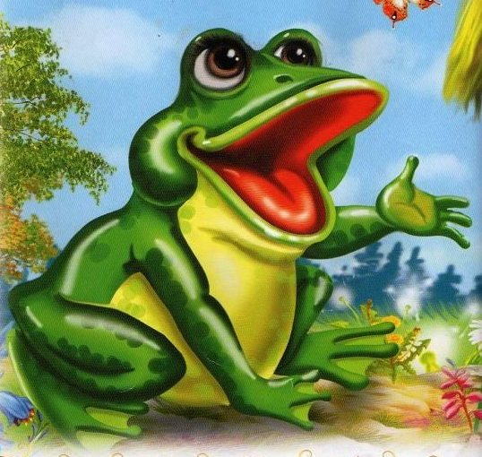
УСТНЫЙ СЧЁТ
Работа с кассой цифр
*выложите числовой ряд от 1 до 10;
*если к числу прибавить 2, то получится5.Какое это число?
*положите число, идущее при счёте после числа 4;
*выложите число ,которое стоит перед числом 10;
*слагаемые 3и3,чему равна сумма.?

Slide 8
САМОПРОВЕРКА
1 10 3 5 9 6

Slide 9
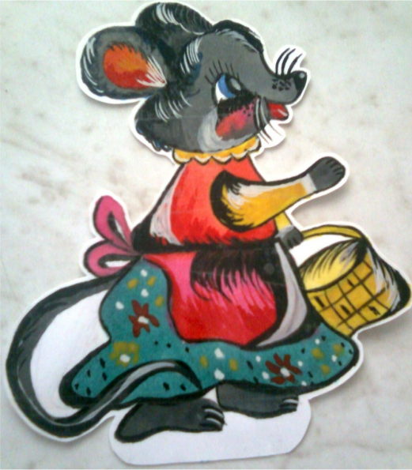
Работа в парах по группам
1группа
«Найди ошибку»
7+3-2=8 10-7+4=6
10-9+7=7 6-4+7=10
2 группа
«Что потерялось?
1 =10 5 - =3
8+ = 9 8- =4
6 =5 1 =5
3 группа
« Найди пару»
(состав чисел 7 8 9 10)

Slide 10
Музыкальная физкультминутка

Slide 11
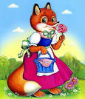
Решение задач
Испекла я себе 7 пирожков, да медведю 2 отдала. Сколько пирогов осталось у Лисоньки?

Slide 12
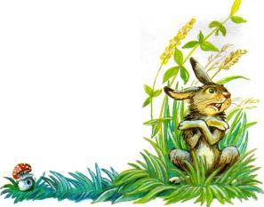
Работа с геометрическим материалом

Slide 13
Составление примеров по геометрическим фигурам

Slide 14
Икт материал к уроку по теме: «Числа от 1 до 10»

Slide 15
Закрепление материала.
Равенства и неравенства
6+1 8
4+2 5
9-1 8
6+3 9
Самостоятельная работа 1мин.
Поставить знаки < > =
в примерах
10-2 8-0
9-2 6+1
4+3 9-1
6+4 7+3

Slide 16
САМОПРОВЕРКА
6+1 < 8
4+2 > 5
9-1 = 8
6+3 = 9
10-2 = 8-0
9-2 = 6+1
4+3 < 9-1
6+4 = 7+3

Slide 17
Вы сегодня вычитали,
Вы сегодня прибавляли,
И задачи вы решали,
Всё сумели! Всё смогли!
Вы сегодня….
МОЛОДЦЫ!

Slide 18


РЕФЛЕКСИЯ

